Slide 1
플레이어 앱 추가 사항

Slide 2
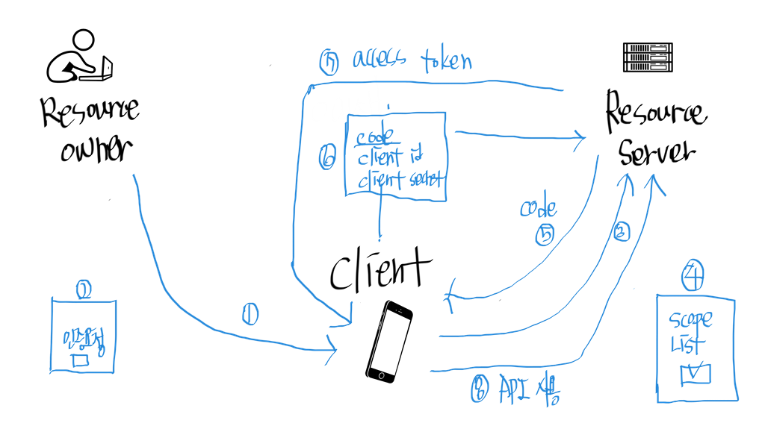
구글 로그인 구현
구글 로그인 필요 이유
회원가입 및 로그인 절차 간소화.
회원 정보 보안 책임 부담 감소
플레이어의 업적 획득 가능
유니티 구글 로그인 연동 과정
유니티에 구글 플레이 플러그인 유니티 패키지 임포트 후 키 생성
구글 플레이 콘솔 모든 애플리케이션에서 앱 등록
Oauth 2.0 클라이언트 ID 생성
생성된 ID를 복사해 GoogleplayGamse탭을 클릭해 클라이언트 ID에 붙여준다
구글 로그인 성공
구글 API 동작 메커니즘
리소스 오너가 클라이언트에 요구사항 요청
클라이언트가 리소스서버에게 아이디 사용 허락 받음
허락시 리소스서버가 클라이언트에게 정보 제공(패스워드)
클라이언트와 리소스서버가 오가며 정보 일치하는지 확인
일치한다면 리소스서버가 클라이언트에게 요구사항 제공
클라이언트는 그 정보를 가공 후 리소스 오너에게 보여준다.
출처 : https://opentutorials.org/course/2473/16571

Slide 3
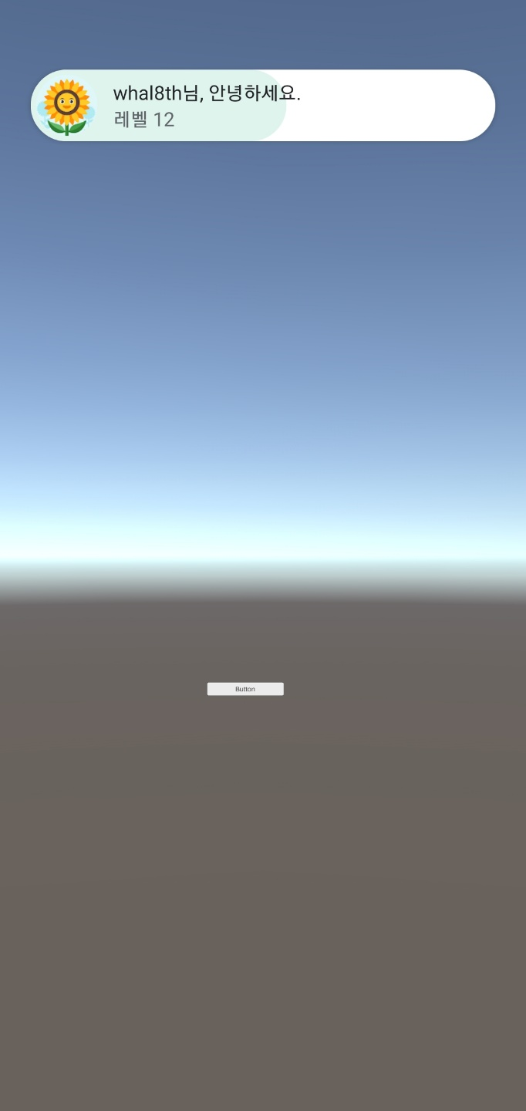
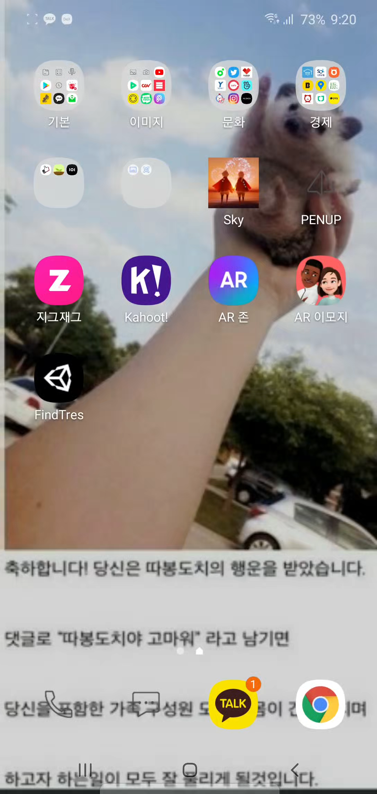
로그인 성공 화면
로그인 성공 화면 영상

